Slide 1
重叠 Schwarz 预条件：ASM（未加权）对比 sASM（加权）
非结构 P1 有限元上的维度 · 边界条件 · 各向异性系统研究
Case a
Case b
Case c
Case d
全Dirichlet · 各向同性
全Dirichlet · 各向异性
Dirichlet+Neumann · 各向同性
Dirichlet+Neumann · 各向异性
CG + PCASM + ICC(0) · PETSc 3.24 · 2026-06-18

Slide 2
问题
背景：重叠为什么反而让迭代变多？
经典印象：重叠 ↑ → 条件数 ↓ → 迭代 ↓（κ ≤ C(1+H/δ)）。
反常：未加权 BASIC ASM + ICC 不精确局部解 + CG 时，重叠 ↑ → 迭代 ↑（源自 cardioid Sys2/Sys3）。
为何少见：主流默认 RAS（非对称、配 GMRES，自带单位分解不过计数）；要 CG 对称就得用 BASIC，正好踩坑。
本研究：在 4 个 case 上系统比较 ASM 与 sASM 的迭代、时间与可解释量（κ、谱、N̂、ω、Dirichlet 信息传递）。
ASM (BASIC)
M⁻¹ = Σᵢ Rᵢᵀ Aᵢ⁻¹ Rᵢ
重叠区被重复累加 → 过计数 N̂
sASM (加权)
M⁻¹ = D⁻¹ᐟ² (Σᵢ Rᵢᵀ Aᵢ⁻¹ Rᵢ) D⁻¹ᐟ²
D = diag(重数 mₖ) → 去掉过计数 N̂，保持对称（CG 可用）
ASM vs sASM · 非结构 P1 有限元 · PETSc 3.24
2

Slide 3
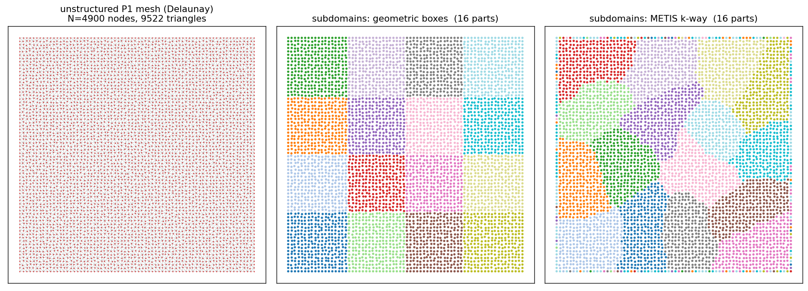
方法
方法：方程、离散、子域、求解器
控制方程
−∇·(A ∇u) = f on Ω=[0,1]ᵈ
A：扩散张量（各向同/异性）
离散：P1 非结构单纯形（Delaunay 抖动网格）
求解与测量
• 子域：S^d 几何盒子 + METIS k-way（两种）
• 局部解：ICC(0)（不精确）/ Cholesky（精确）
• Krylov：CG（对称）；重叠 O = 0…4
• 测量：迭代数、setup/solve 时间、κ、谱分布、
N̂（最大重数）、ω=maxᵢλmax(Mᵢ⁻¹Aᵢ)
2D 示例：非结构 P1 网格与两种子域划分（几何盒子 / METIS）
ASM vs sASM · 非结构 P1 有限元 · PETSc 3.24
3

Slide 4
实验设计
四个 Case 的定义
Case | 系数 A | 边界条件 | 维度
a | 各向同性 A = I | 全 Dirichlet (u=0 整个 ∂Ω) | 1D / 2D / 3D
b | 各向异性 A=diag(σL,σT,σT) 2D:diag(10,1) · 3D:Niederer σL/σT=7.58 (纤维∥x) | 全 Dirichlet | 2D / 3D
c | 各向同性 A = I | 混合：x₀=0 面 Dirichlet，其余 ∂u/∂n=0 | 1D / 2D / 3D
d | 各向异性（同 b） | 混合（同 c） | 2D / 3D
对比维度
b vs a → 各向异性的影响
c vs a → 边界条件的影响
d vs c → 各向异性 × 混合BC
预条件子： ASM M⁻¹=ΣRᵢᵀAᵢ⁻¹Rᵢ vs sASM M⁻¹=D⁻¹ᐟ²(·)D⁻¹ᐟ²
ASM vs sASM · 非结构 P1 有限元 · PETSc 3.24
4

Slide 5
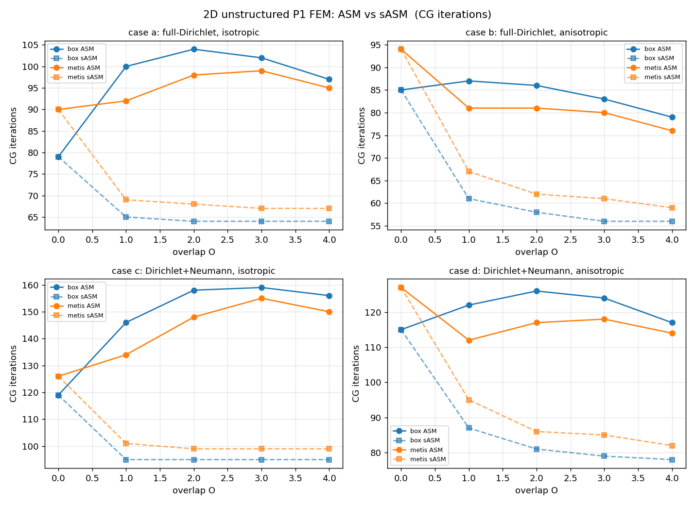
结果 · 迭代
总览：ASM vs sASM 迭代次数（2D）
本图展示：四个 case 的迭代-重叠曲线，对比 ASM 与 sASM。
ASM：重叠↑ 迭代↑（反常）—— a 79→104, c 119→158。
sASM：单调下降并显著更低 —— a 79→64, c 119→95。
混合BC(c) 比全Dirichlet(a) 反常更强。
box 与 METIS 划分趋势一致。
图：2D 各 case，CG 迭代 vs 重叠；实线=ASM，虚线=sASM；蓝=盒子, 橙=METIS。
ASM vs sASM · 非结构 P1 有限元 · PETSc 3.24
5

Slide 6
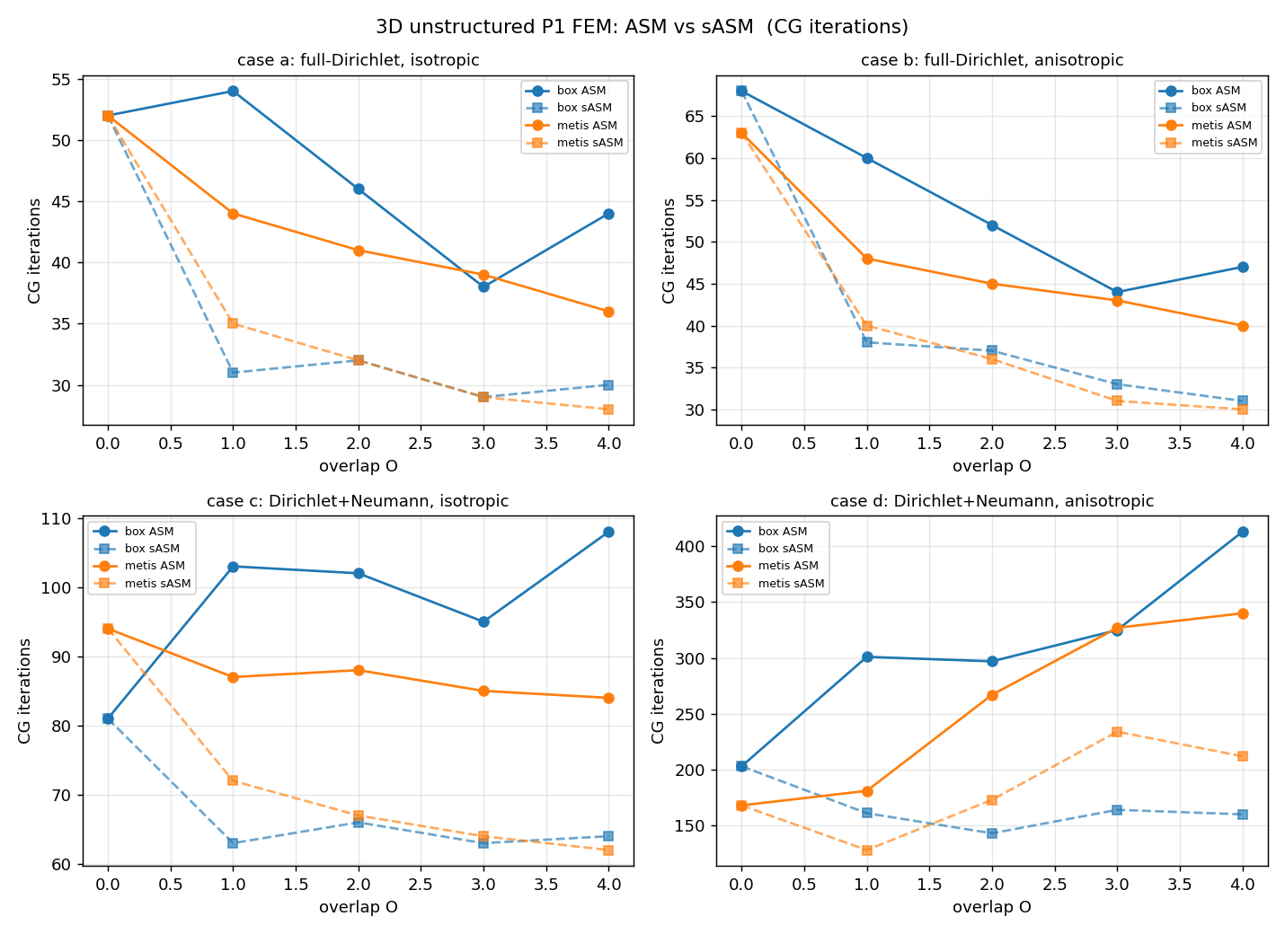
结果 · 3D
ASM vs sASM（3D）：最严重的组合
本图展示：3D（N≈8000，~49k 四面体）的迭代-重叠曲线。
Case d（混合BC+各向异性）最坏：ASM 203→413（翻倍），sASM 203→143。
sASM 在所有 3D case 全面更优。
3D 几何过计数 N̂ 最大可达 ~20（盒子角点）。
ω 在非结构 3D P1 升到 2–5（ICC 在不规则网格更差）。
图：3D 各 case，CG 迭代 vs 重叠；实线=ASM，虚线=sASM。
ASM vs sASM · 非结构 P1 有限元 · PETSc 3.24
6

Slide 7
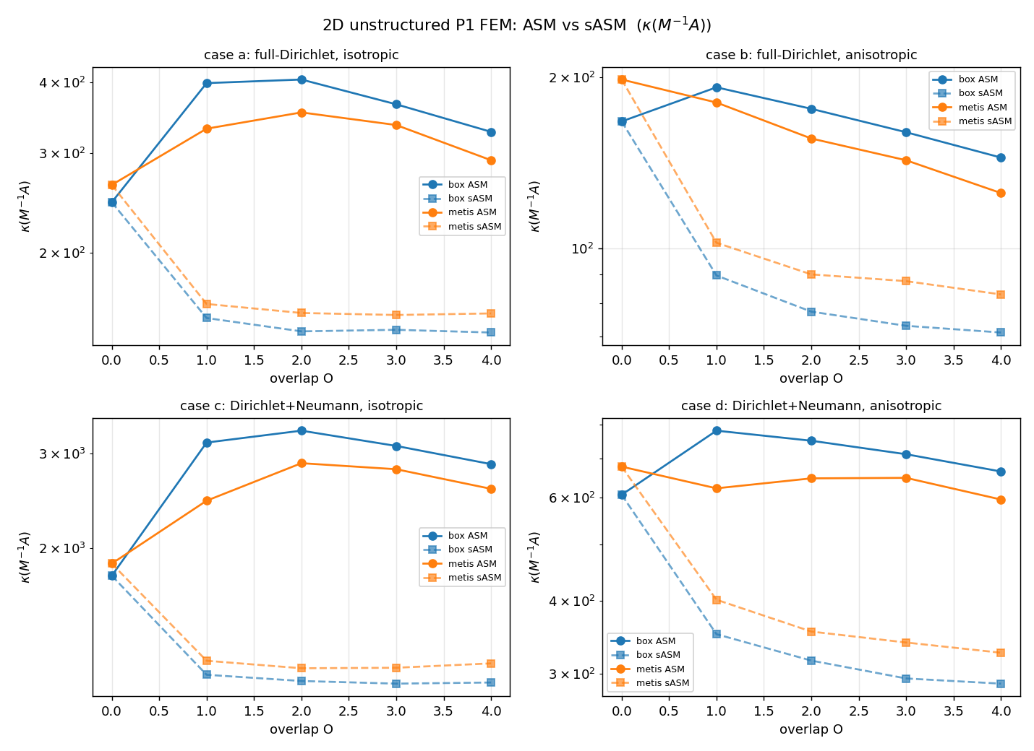
结果 · 条件数
条件数 κ(M⁻¹A)（2D）
本图展示：预条件后条件数随重叠的变化。
ASM：κ 随重叠上升或不降（λmax 被 N̂ 抬高）。
sASM：κ 明显更低（去掉 N̂ 过计数）。
迭代数与 κ 的趋势一致，互相印证。
图：2D 各 case，κ(M⁻¹A) vs 重叠（对数轴）；实线=ASM，虚线=sASM。
ASM vs sASM · 非结构 P1 有限元 · PETSc 3.24
7

Slide 8
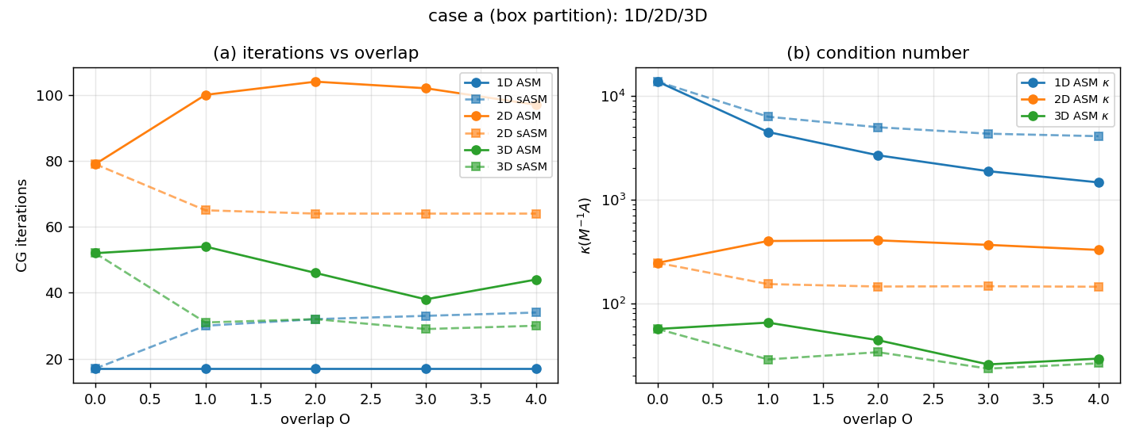
可解释性 · 维度
维度效应：1D 免疫，2D/3D 出现反常
本图展示：固定 case a，比较 1D/2D/3D。
1D：ICC(0) 在三对角阵上精确 → ω=1 → 无反常；ASM 迭代恒为 17。
sASM 在 1D 反而更差（17→34）：无过计数可去，加权只扰动。
2D/3D：ω>1，过计数 N̂=2ᵈ 起作用 → 反常出现，sASM 修复。
维度放大器是几何 N̂=m_axis^d，不是 ω（ω 饱和）。
图：Case a（全Dirichlet 各向同性，盒子划分）1D/2D/3D 的迭代与 κ。
ASM vs sASM · 非结构 P1 有限元 · PETSc 3.24
8

Slide 9
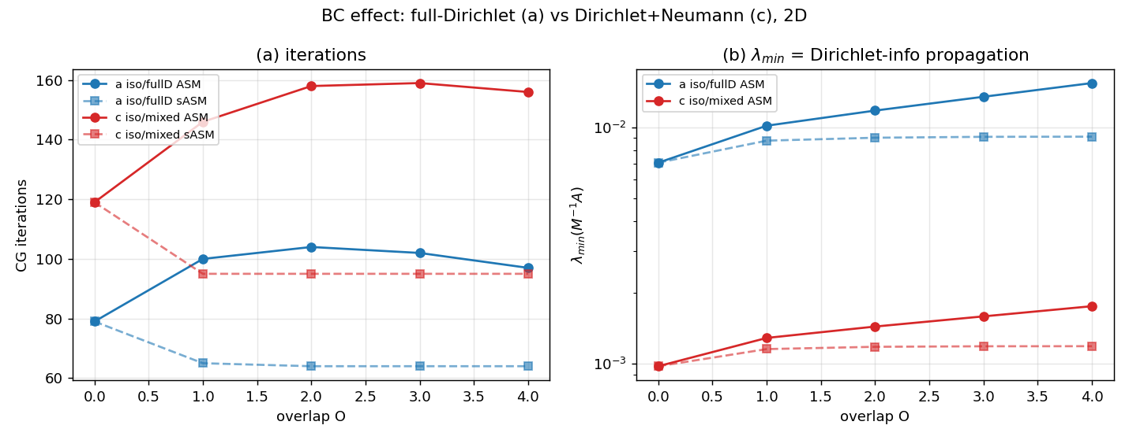
可解释性 · 边界条件
边界条件效应：Dirichlet 信息传递
本图展示：边界条件如何改变反常与 λmin。
全Dirichlet(a)：整个边界被钉住，信息从四面传入 → λmin 较大，反常较轻。
混合(c)：仅一面 Dirichlet，Neumann 方向使 λmin 更小、信息传播更慢 → 反常更强。
重叠↑ 提升 λmin（加速边界信息传递），但 ASM 的 N̂ 过计数抵消了收益。
图：2D，全Dirichlet(a) vs 混合BC(c)：迭代 与 λmin vs 重叠。
ASM vs sASM · 非结构 P1 有限元 · PETSc 3.24
9

Slide 10
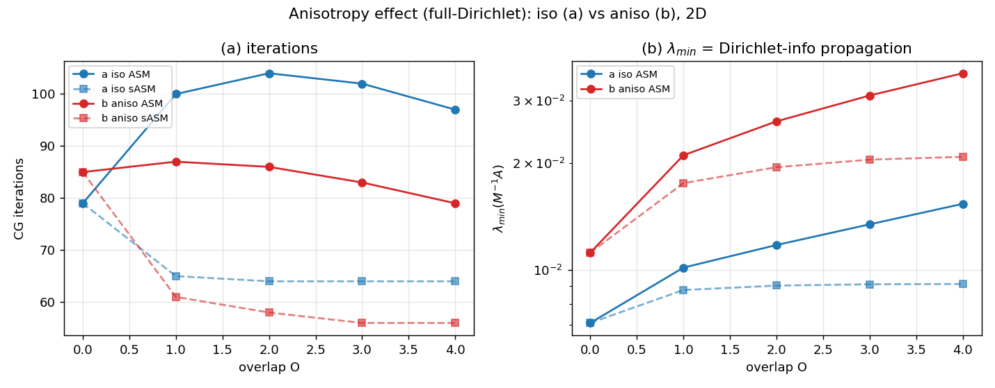
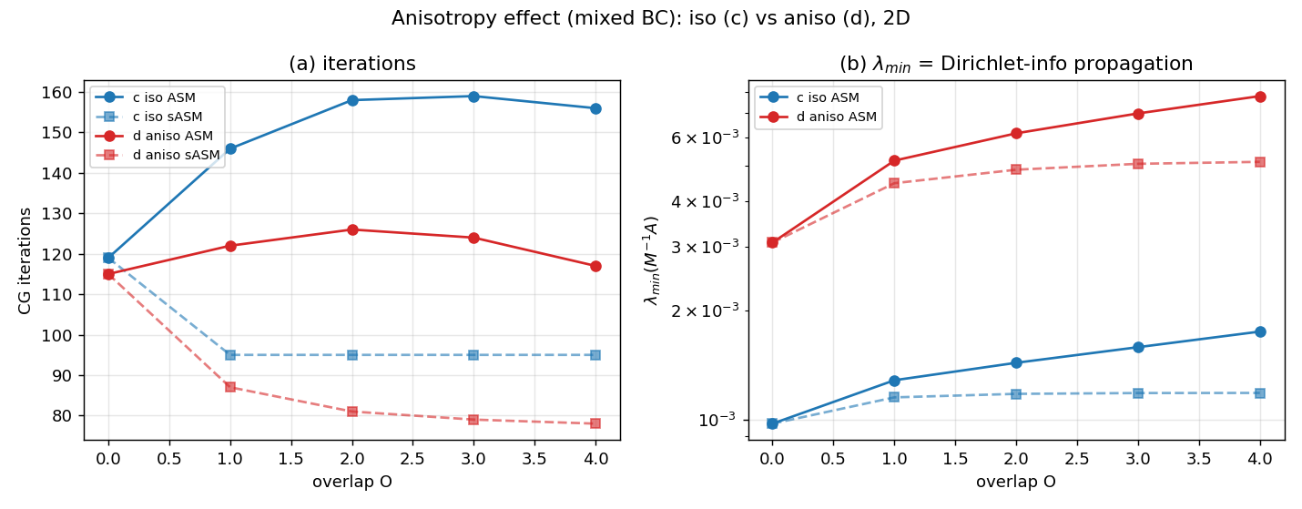
可解释性 · 各向异性
各向异性效应：抬高 ω 与迭代，并与混合BC 叠加
本图展示：在全Dirichlet 与混合BC 下，各向异性对迭代/λmin 的影响。
各向异性（2D 10×、3D Niederer 7.58）抬高局部 ICC 放大因子 ω 与迭代数。
几何过计数 N̂ 与系数无关（纯几何），不被各向异性改变。
最坏是 case d-3D（各向异性 × 混合BC）：ASM 迭代翻倍。
sASM 去掉 N̂ 修复重叠趋势；但 sASM 几何加权对各向异性「盲」——强各向异性/高对比下绝对 κ 仍高，需谱粗空间(GenEO)。
上：全Dirichlet a(各向同) vs b(各向异) · 下：混合BC c vs d
ASM vs sASM · 非结构 P1 有限元 · PETSc 3.24
10

Slide 11
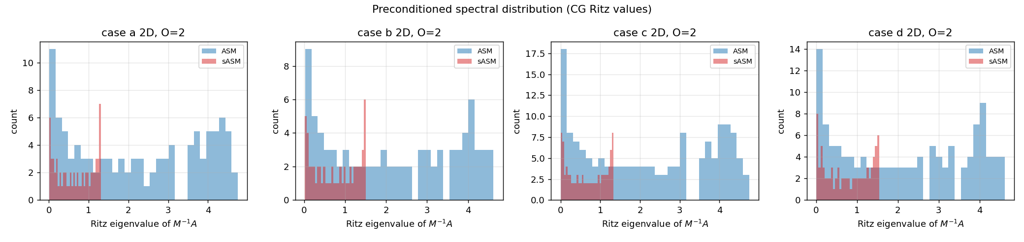
可解释性 · 谱
谱分布（CG Ritz 值）
本图展示：预条件算子的谱分布。
ASM：谱向右拖出大特征值簇（N̂ 过计数把 λmax 推高）。
sASM：大端被压回 ≈ ω，谱更集中 → CG 收敛更快。
谱宽 = 条件数，直接对应迭代数差异。
图：代表算例 O=2 的 M⁻¹A Ritz 特征值分布直方图；蓝=ASM, 红=sASM。
ASM vs sASM · 非结构 P1 有限元 · PETSc 3.24
11

Slide 12
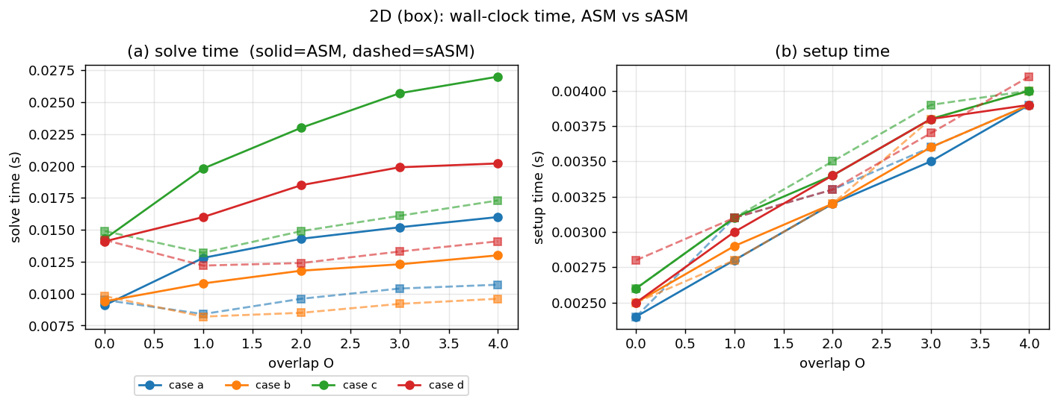
结果 · 时间
计算时间：sASM 每步略贵，但更快收敛
本图展示：ASM 与 sASM 的求解/装配时间。
sASM 每次迭代仅多 2 次向量缩放（D⁻¹ᐟ²）——开销极小。
迭代数更少 → sASM 总求解时间通常更短。
setup 两者相当（sASM 复用同一 BASIC 内核 + 一次重数计算）。
注：本机串行计时，为相对比较；HPC 并行规律一致。
图：2D，solve 与 setup 墙钟时间 vs 重叠；实线=ASM, 虚线=sASM。
ASM vs sASM · 非结构 P1 有限元 · PETSc 3.24
12

Slide 13
结论
sASM 在 2D/3D 全面优于 ASM：
去掉几何过计数 N̂，迭代单调下降、κ 更低、总时间更短；保持对称（CG 可用）。
1D 是例外：
ICC(0) 精确(ω=1)、无过计数 → 无反常；此时 sASM 反而略差。
最严重的组合：
3D + 混合边界 + 各向异性（case d-3D）ASM 迭代随重叠翻倍。
边界条件：
全Dirichlet 信息从四面传入 → λmin 大、反常轻；混合BC 反之。
机制：
λmax(ASM) ≈ ω·N̂；N̂=几何过计数(维度放大器), ω=不精确ICC放大(开关)。
边界：
sASM 几何加权对各向异性/高对比「盲」——这些情形需谱粗空间 (GenEO)。
ASM vs sASM · 非结构 P1 有限元 · PETSc 3.24
13

Slide 14
附录
复现与工具
流程（PETSc 3.24）
python3 fem_build.py <a|b|c|d> <dim> <n> <nsub>
非结构 P1 网格(Delaunay)+装配+两种分区 → PETSc 二进制
mpicc schwarz_fem.c -lpetsc -o schwarz_fem
bash run_fem.sh # 全 case × {box,METIS} × {ASM,sASM} × O
python3 parse_fem.py # → results/*.csv + 图
测量量：iter, t_setup, t_solve, κ, 谱(Ritz), N̂, ω
要点
• 串行 + 显式 S^d/METIS 子域，独立于进程数
• 工具为 PETSc 3.24 API，可直接搬到 HPC spack PETSc 3.24 跑大规模
• 高对比/各向异性局部 ICC 用 positive_definite shift
• 下一步：在 case d 边界处加 GenEO 谱粗空间
ASM vs sASM · 非结构 P1 有限元 · PETSc 3.24
14

